Slide 1

第6章 总线系统
内容提要：
介绍总线的基本概念，总线的连接方式，总线接口，总线的仲裁、定时及事务类型，PCI、ISA等总线。
6.1 总线的概念和结构形态
6.2 总线接口
6.3 总线的仲裁
6.4 总线的定时和数据传送模式

Slide 2
6.1.1 总线的分类、特性与标准化
6.1 总线的概念和结构形态
1、什么叫总线？
总线是构成计算机系统的互联机构，是多个系统功能部件之间进行数据传送的公共通路。
2、单处理器系统的总线类型
（1）内部总线
CPU芯片内部连接各寄存器及运算器等部件之间的总线。
特点：速度极高。

Slide 3
（2）系统总线
CPU同计算机系统的其他高速功能部件，如存储器、通道等互连的总线。包括地址、数据和控制信号线，电源线等。
特点：速度较快。
（3）I/O总线
多台计算机之间，或计算机与一些I/O设备之间的连接总线。一般包括数据线和控制线。
特点：速度较低。

Slide 4
Structure - Top Level
Peripherals
Computer
Central
Processing
Unit
Main
Memory
Computer
Systems
Interconnection
Input
Output
Communication
lines

Slide 5
Structure - The CPU
CPU
Computer
Arithmetic
and
Login Unit
I/O
Cache
System
Bus
CPU
Internal CPU
Interconnection
Memory
Control
Unit

Slide 6
3、总线的特性
（1）物理特性
指总线的物理连接方式，包括总线的根数、总线的插头、插座的形状，引脚线的排列方式等。
（2）功能特性
描述总线中每一根线的功能(例如AB、DB、CB)。
（3）电气特性
定义每根线上信号的传递方向(IN/OUT)及有效电平范围。
（4）时间特性
定义每根线在什么时间有效，即各信号有效的时序关系。

Slide 7
4、总线的标准化
使各厂家不同实现方法的相同功能部件可互换使用。
（1）微机系统采用的标准总线：
ISA总线 (16位，带宽8MB/S)
EISA总线 (32位，带宽33.3MB/S)
VESA总线 (32位，带宽132MB/S)
PCI总线 (32位，带宽132MB/S，允许64位)
（2）总线带宽
指总线本身所能达到的最高传输速率。
单位：MB/s (兆字节每秒=10⁶B/s)

Slide 8
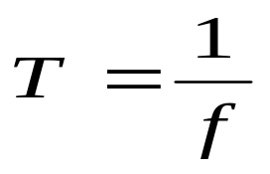
【例6.1】
(1)某总线在一个总线周期中并行传送4个字节的数据，假设一个总线周期等于一个总线时钟周期，总线时钟频率为33MH_{Z}，求总线带宽是多少？
【解】
设总线带宽用D_{r}表示，总线时钟周期用 表示，一个总线周期传送的数据量用D表示，根据定义可得

Slide 9
【例6.1】
(2)如果一个总线周期中并行传送64位数据，总线时钟频率升为66MH_{Z} ，求总线带宽是多少？
解： 64位=8B，

Slide 10
6.1.2 总线的连接方式(总线的设置)
1、单总线结构
系统总线
用单一组系统总线连接
CPU、内存和I/O接口。
CPU
主存M S
I/O接口
I/O接口
I/O设备
I/O设备
图6.1 单总线结构
特点：
（1）每个设备(主存单元、I/O寄存器等)被指定一个总线地址；
（2）所有设备的操作方式与CPU内部的指令系统是一样的。
优点：系统结构灵活，可扩充性强（特别是多CPU系统）。
缺点：1) 单总线速度受机器速度的限制。
2) 所有设备与总线接口必须统一。

Slide 11
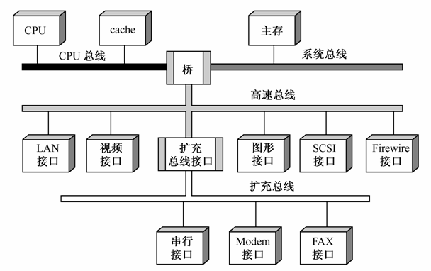
多总线结构：
在CPU、主存、I/O之间互联采用多条总线。如图所示。
  多总线结构体现了高速、中速、低速设备连接到不同的总线上同时进行工作，以提高总线的效率和吞吐量，而且处理器结构的变化不影响高速总线。

Slide 12
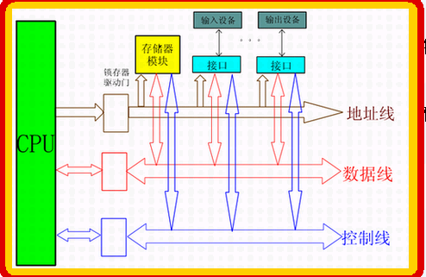
6.1.3 总线的内部结构
早期总线的内部结构

Slide 13
早期的总线结构：
实际上是CPU芯片引脚的延伸，是CPU与I/O设备适配器的通道。这种简单的总线一般由50—100条线组成，这些线按其功能可分为三类：地址线、数据线和控制线。
简单总线结构的不足之处在于：
1）CPU是总线上的唯一主控者。
2）总线信号是CPU引脚信号的延伸，故总线结构紧密
与CPU相关，通用性较差。

Slide 14
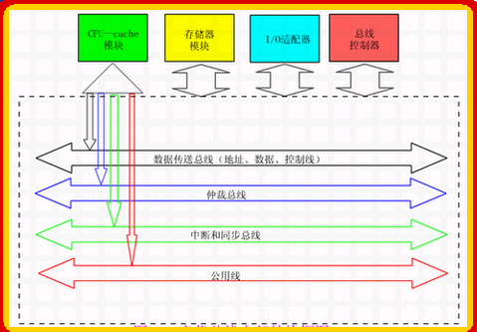
当代流行的总线内部结构

Slide 15
当代流行的总线结构:
标准总线，追求与结构、CPU、技术无关的开发标准，满足包括多个CPU在内的主控者环境需求。
在当代总线结构中，CPU和它私有的cache一起作为一个模块与总线相连。系统中允许有多个这样的处理器模块。而总线控制器完成几个总线请求者之间的协调与仲裁。
总线结构分成如下四部分：
1）数据传送总线： 由地址线、数据线、控制线组成。 
2）仲裁总线： 包括总线请求线和总线授权线。
3）中断和同步总线：用于处理带优先级的中断操作，包括
中断请求线和中断认可线。
4）公用线：包括时钟信号线、电源线、地线、系统复位线
以及加电或断电的时序信号线等。

Slide 16
6.2 总线接口
6.2.1 信息的传送方式
6.2.2 接口的基本概念

Slide 17
6.2.1 信息的传送方式
P191 图6.6(a) 串行传送
1、串行传送
数据从低位开始逐位依次传送的方式。
串行传送方式的特点：
只需一根传输线，成本低，适合远距离的传送，但速度慢。
2、并行传送
P191 图6.6(b) 并行传送
数据的各位通过各自的传输线同时传送的方式。
特点：速度快，但需更多的传输线，适用于近距离部件间 的数据传送。
注意：系统总线必须采用并行传送（时间考虑）

Slide 18
3.分时传送
第一种情形是采用总线复用方式，某个传输线上既传送地址信息，又传送数据信息。为此必须划分时间片，以便在不同的时间间隔中完成传送地址和传送数据的任务。
第二种情形是共享总线的部件分时使用总线。

Slide 19
6.2.2 接口的基本概念
1、接口(广义)
地址线
I/O
接口
(适配器)
指CPU和主存、外围设备之间通过总线进行连接的逻辑部件。
数据线
外围
设备
CPU
控制、
状态线
I/O接口(适配器)：
连接主机和外设之间的逻辑部件。实现高速CPU与低速外设之间工作速度上的匹配和同步，并完成计算机和外设之间的所有数据传送和控制。
外设和主机的连接方法

Slide 20
2、接口的基本功能
(1)交换主机与外设的状态信息，如控制外设的启停，传送外设的忙、闲信息等；
(2) 匹配主机与外设的速度差异；
(3) 实现数据格式转换；
(4) 实现主机与外设之间的数据交换。

Slide 21
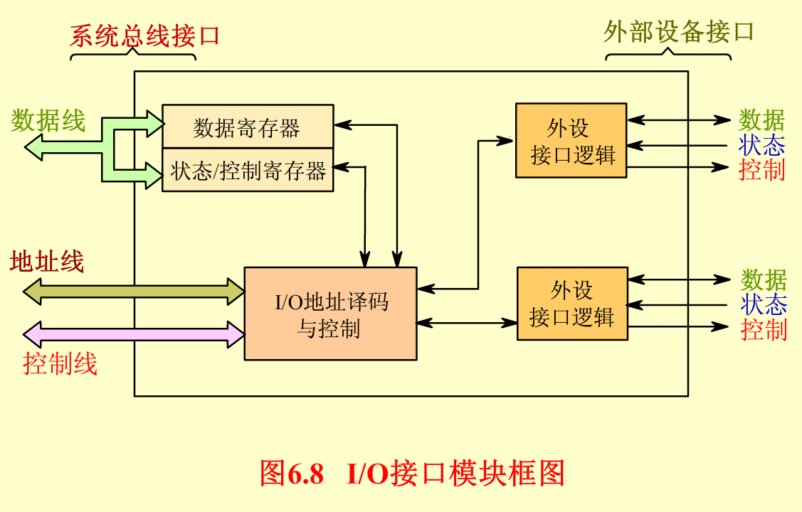
3、接口的基本组成

Slide 22
典型的接口通常具有如下功能：
1.控制 接口靠程序的指令信息来控制外围设备的动作，如启动、关闭设备等.
2.缓冲 接口在外围设备和计算机系统其他部件之间用作为一个缓冲器，以补偿各种设备在速度上的差异.
3.状态 接口监视外围设备的工作状态并保存状态信息。状态信息包括数据“准备就绪”、“忙”、“错误”等等，供CPU询问外围设备时进行分析之用.
4.转换 接口可以完成任何要求的数据转换，例如并－－串转换或串－－并转换，因此数据能在外围设备和CPU之间正确地进行传送。
5.整理 接口可以完成一些特别的功能，例如在需要时可以修改字计数器或当前内存地址寄存器。
6.程序中断 每当外围设备向CPU请求某种动作时，接口即发生一个中断请求信号到CPU。

Slide 23
事实上，一个适配器必有两个接口：
一是和系统总线的接口，CPU和适配器的数据交换一定是并行方式；
二是和外设的接口，适配器和外设的数据交换可能是并行方式，也可能是串行方式。根据外围设备供求串行数据或并行数据的方式不同，适配器分为串行数据接口和并行数据接口两大类。

Slide 24
4、接口的分类 (按外设供求数据方式的不同分)
(1) 串行数据接口
接口与设备之间数据按序逐位传送的接口。
并行
串行数据接口
串行
外围
设备
主机
(2) 并行数据接口
接口与设备之间数据并行传送的接口。
并行
并行
外围
设备
主机
并行数
据接口

Slide 25
6.3 总线的仲裁
6.3.1 集中式仲裁
6.3.2 分布式仲裁

Slide 26
6.3.1 总线的仲裁
1、概述
主方（主设备）
可以启动一个总线周期的功能模块，例如CPU、I/O设备。
(2)从方（从设备）
被主方指定与其通信的功能模块，例如存储器、CPU。
(3)总线占用期
主方持续控制总线的时间。
(4)为什么要仲裁？
为解决多个主设备同时竞争总线控制权，必须有总线仲裁部件。

Slide 27
(5) 常用的仲裁策略
a.公平策略
在多处理器系统中对各CPU模块的总线请求采用公平的原则来处理。
b.优先级策略
I/O模块的总线请求采用优先级策略。
(6) 仲裁方式：集中式仲裁 vs 分布式仲裁。

Slide 28
6.3.1 集中式仲裁
D
由中央仲裁器（总线控制部件）对主方的总线请求信号(BR)进行裁决，并送出总线授权信号(BG)。 BS是总线状态（是否忙）
A
总线仲裁器
BS
BR
设备
接口0
设备
接口1
设备
接口n
……
BG
(1)链式查询方式
图6.10 (a) 菊花链查询方式
BG按优先级由高至低依次传送的总线查询方式。
① 设备的优先级取决于设备与中央仲裁器的远近(逻辑上)。
② 优点：所需传输线少，便于更改和扩充。
③ 缺点：对询问链电路的故障很敏感；优先级别低的设备可
能长期得不到总线的使用。

Slide 29
(2)计数器定时查询方式
在BS=0时，总线仲裁器开始计数，并且通过地址线发送。若请求总线的设备地址与计数值一致时， BS置“1” ，获得了总线使用权，并中止计数查询。
优点：
优先次序可灵活变动。
A. 固定优先级：
计数器每次初值均为0。
B. 循环优先级：
计数器从中止点开始计数(优先级相等)。
总线仲裁器
设备地址
BS
BR
设备
接口0
设备
接口1
设备
接口n
……
图6.10 (b) 计数器定时查询方式

Slide 30
(3)独立请求方式
每个设备均有一对BR和BG线，通过自身的BR_{i}线请求，由中央仲裁器经判优发出BG_{i}以使优先设备获得总线使用权。
优点：响应速度快，对优先次 序的控制灵活。
缺点：控制线数量多。
BG_{n}
BR_{n}
总线仲裁器
··
BG₁
BR₁
BG₀
BR₀
设备接口
0
设备接口
1
设备接口
n
……
图6.10(c) 独立请求方式

Slide 31
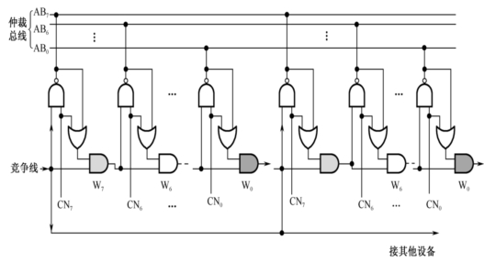
3、分布式仲裁
以优先级仲裁策略为基础，主方它们有总线请求时，把各自惟一的仲裁号发送到共享的仲裁总线上，由各自的仲裁器比较，留大撤小，获胜者的仲裁号保留在仲裁总线上。

Slide 32
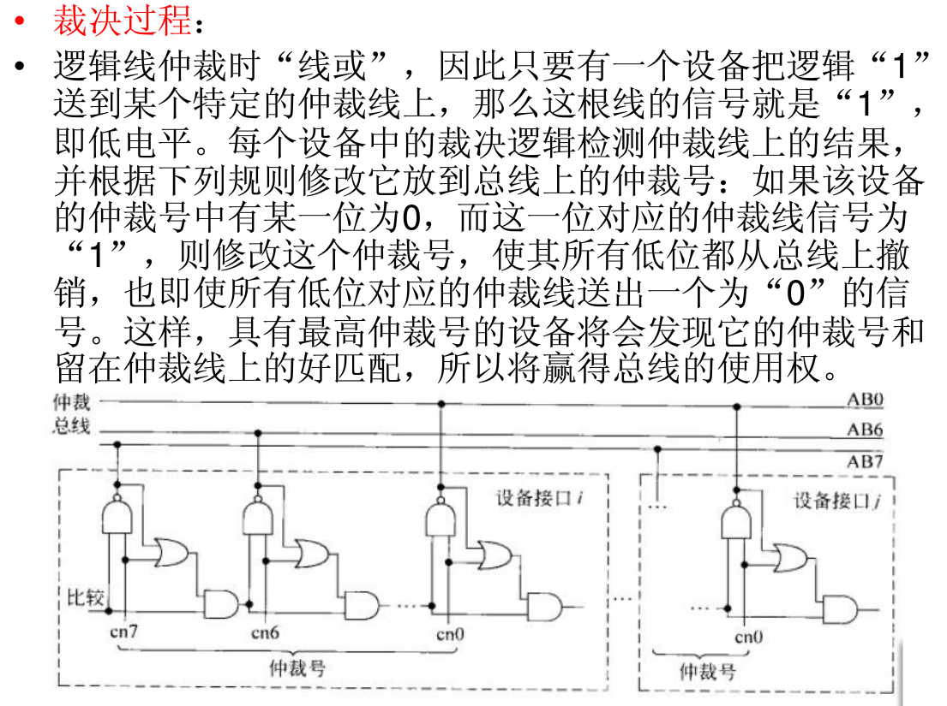


Slide 33
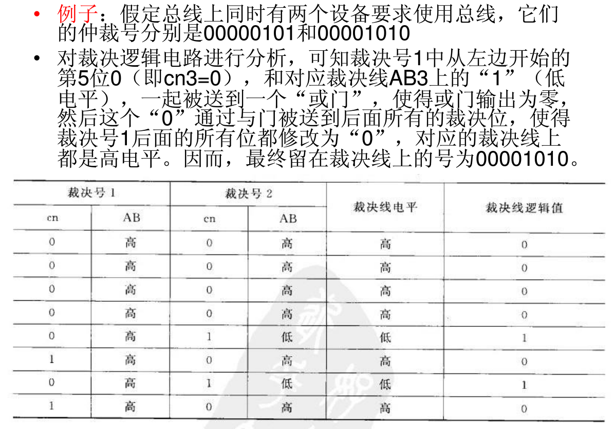

Slide 34
6.4 总线的定时和数据传送模式
6.4.1 总线的定时
1、概述
(1)总线上信息传送过程的五个阶段：
请求总线→总线仲裁→寻址→信息传送→状态返回。
(2)定时
事件出现在总线上的时序关系。
(3)常用的定时方式：
同步定时
异步定时

Slide 35
2、同步定时
总线上的所有模块都在总线公共时钟信号的协调下工作。
所有事件都出现在时针信号的前沿，大多数事件只占据单一
时钟周期。
优点：时序规整，控制简单，具有较高的传输频率。
缺点：不适合存取时间差别大的模块，难以确定被访问模块是否已响应。
例1：总线读周期，CPU首先将存储器地址放到地址线上，它亦可发出一个启动信号，指明控制信息和地址信息已出现在总线上。第二个时针周期发出一个读命令。存储器模块识别地址码，经一个时针周期延误（存取时间）后，将数据和认可信息放到总线上，被CPU读取。
例2：总线写周期，CPU在第二个时针周期开始将数据放到数据线上，待数据稳定后CPU发出一个写命令，存储器模块在第三个时针周期存入数据。

Slide 36
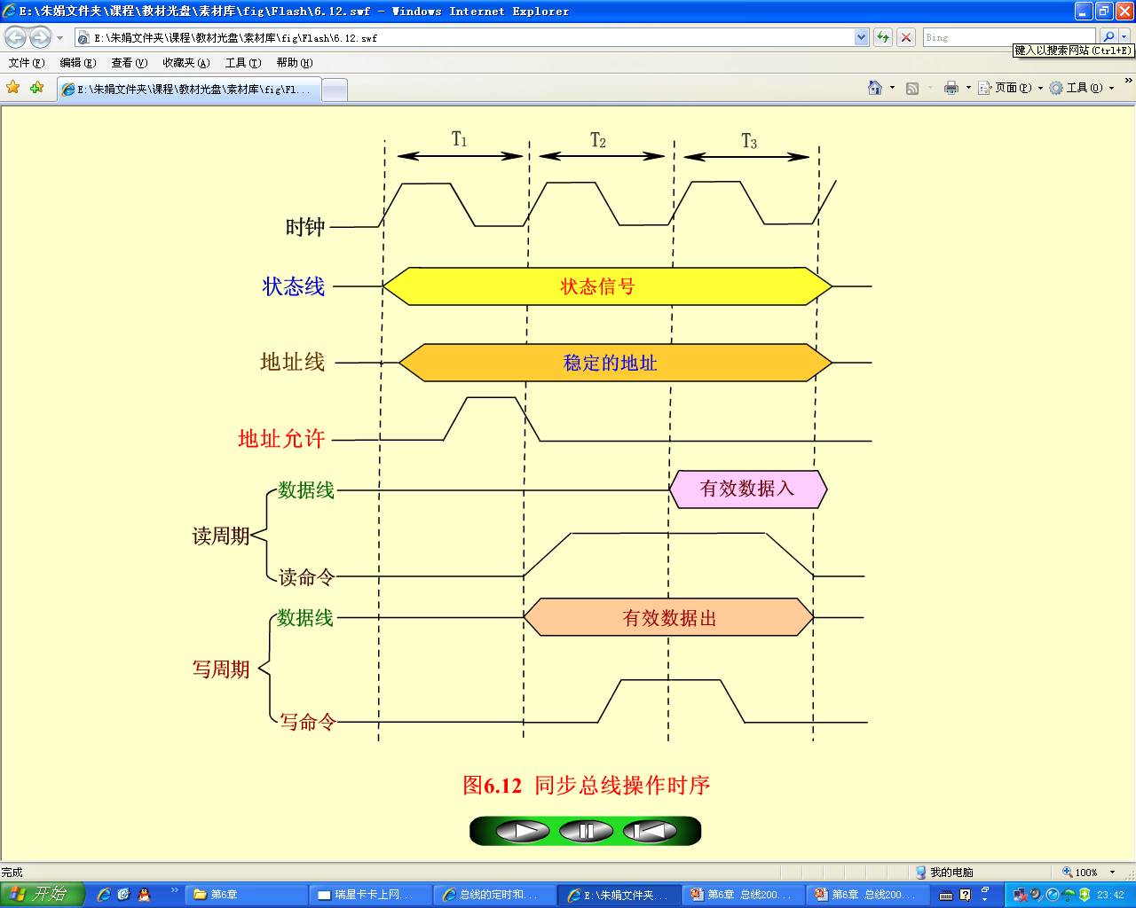

Slide 37
3、异步定时
后一事件出现在总线上的时刻取决于前一事件的出现，即建立在应-答式或互锁机制的基础上。
特点：无公共时钟信号，可变长度的总线周期。
优点：可靠性高，适用于存取时间差别大的模块之间的通信。
缺点：增加总线的复杂性和成本。

Slide 38
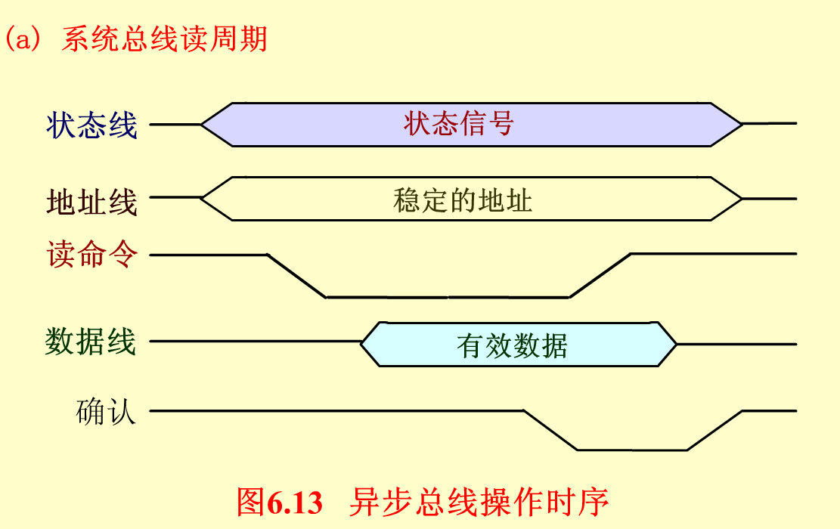

Slide 39
【例6.3】
①
③
总线请求BR_{i}
某CPU总线采用集中式仲裁方式，使用独立请求与菊花链查询相结合的二维总线控制结构。请分析右图所示的总线仲裁时序图。
②
④
总线同意BG_{i}
③
设备回答SACK
总线忙 BS
⑦
⑥
解： 异步定时协议
⑤
图6.9 某CPU总线仲裁时序图
① 设备请求使用总线 BR_{i}↑；
② CPU同意后，以BG_{i}↑回答；
③ 设备接收到BG_{i}，使BR_{i}↓，并回答SACK↑；
④ CPU接到SACK后， BG_{i}↓作为回答；
⑤ 等待BS为“0”时上升BS，设备获得总线使用权；
⑥ 用完总线后，下降BS和SACK，释放总线。

Slide 40
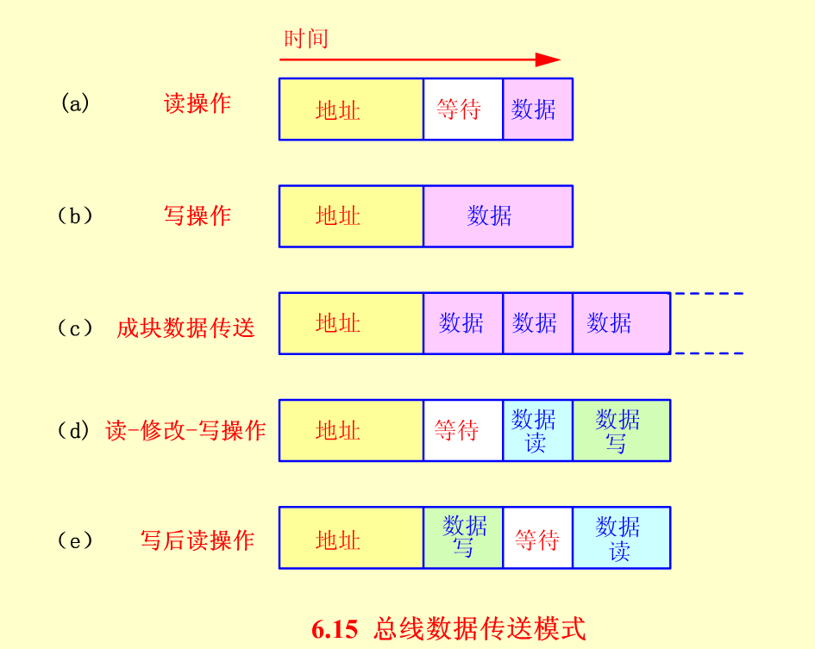

Slide 41
6.4.2 总线数据传送模式
1、读、写操作
读操作——由从方到主方的数据传送操作；
写操作——由主方到从方的数据传送操作。
一般，主方先以一个总线周期发出命令和从方地址，经过一定的延时再开始数据传送总线周期。为了提高总线利用率，减少延时损失，主方完成寻址总线周期后可让出总线控制权，以使其他主方完成更紧迫的操作。然后再重新竞争总线，完成数据传送总线周期。

Slide 42
2、块传送操作
CPU与内存储器之间数据块传送采用一次多倍字长的猝发式传送。
只需给出块的起始地址，然后对固定块长度的数据一个接一个读出或写入。对于CPU（主方）存储器（从方）而言的块传送，常称为猝发式传送，其块长一般固定为数据线宽度（存储器字长）的4倍。例如一个64位数据线的总线，一次猝发式传送可达256位。在超标量流水中十分有用。

Slide 43
3、写后读、读修改写操作
这是两种组合操作。只给出地址一次（表示同一地址），或进行先写后读操作，或进行先读后写操作。前者用于校验目的，后者用于多道程序系统中对共享存储资源的保护。这两种操作和猝发式操作一样，主方掌管总线直到整个操作完成。
4、广播、广集操作
广播——允许一个主方对多个从方进行写操作。
广集——将选定的多个从方数据在总线上完成“与”(AND)或“或”(OR)操作，可用于检测多个中断源。

Slide 44
总线标准
ISA
EISA
VESA(LV-BUS)
PCI
AGP
RS-232
USB
模块
标 准 界 面
模块
总
线
标
准
系统
系统

Slide 45
总线标准
总线标准 | 数据线 | 总线时钟 | 带宽
ISA | 16 | 8 MHz（独立） | 16 MBps
EISA | 32 | 8 MHz（独立） | 33 MBps
VESA (VL-BUS) | 32 | 33 MHz（CPU） | 133 MBps
PCI | 32 64 | 33 MHz（独立） 66 MHz（独立） | 132 MBps 528 MBps
AGP | 32 | 66.7 MHz（独立） 133 MHz（独立） | 266 MBps 533 MBps
RS-232 | 串行通信 总线标准 | 数据终端设备（计算机）和数据通信设备（调制解调器）之间的标准接口
USB | 串行接口 总线标准 | 普通无屏蔽双绞线 带屏蔽双绞线 最高 | 1.5 Mbps (USB1.0) 12 Mbps (USB1.0) 480 Mbps (USB2.0)

Slide 46
6.5 HOST总线和PCI总线
6.5.1 多总线结构
6.5.2 PCI总线信号线
6.5.3 总线周期类型
6.5.4 总线周期操作
6.5.5 总线仲裁

Slide 47
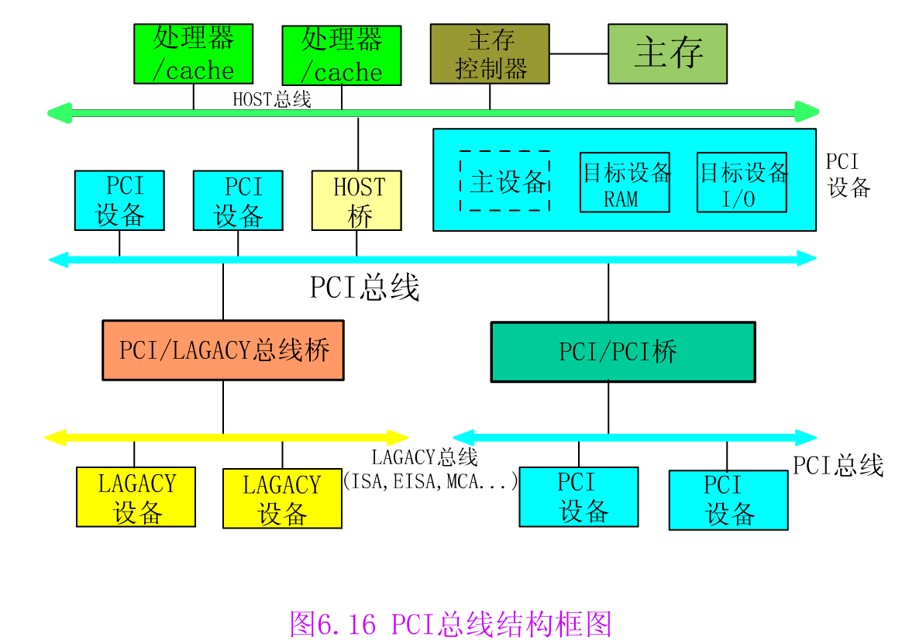
6.5.1 多总线结构

Slide 48
HOST总线：
该总线有CPU总线、系统总线、主存总线、前端总线等多种名称，各自反映了总线功能的一个方面。这里称“宿主”总线，也许更全面，因为HOST总线不仅连接主存，还可以连接多个CPU。
HOST总线连接“北桥”芯片与CPU之间的信息通路，它是一个64位数据线和32位地址线的同步总线。32位的地址线可支持处理器4GB的存储寻址空间。总线上还接有L2级cache，主存与cache控制器芯片。后者用来管理CPU对主存和cache的存取操作。CPU拥有HOST总线的控制权，但在必要情况下可放弃总线控制权。

Slide 49
PCI总线：
连接各种高速的PCI设备。PCI是一个与处理器无关的高速外围总线，又是至关重要的层间总线。它采用同步时序协议和集中式仲裁策略，并具有自动配置能力。PCI设备可以是主设备，也可以是从设备，或兼而有之。
在PCI设备中不存在DMA（直接存储器传送）的概念，这是因为PCI总线支持无限的猝发式传送。这样，传统总线上用DMA方式工作的设备移植到PCI总线上时，采用主设备工作方式即可。
系统中允许有多条PCI总线。可使用PCI/PCI桥扩充PCI总线负载能力。 

Slide 50
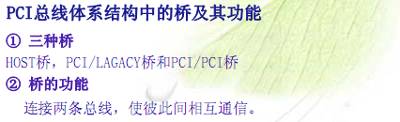
LEGACY总线：
可以是ISA，EISA，MCA等这类性能较低的传统总线，以便充分利用市场上丰富的适配器卡，支持中、低速I/O设备 。

Slide 51
6.5.2 PCI总线信号线
PCI总线的基本传输机制是猝发式传送，利用桥可以实现总线间的猝发式传送。
写操作时，桥把上层总线的写周期先缓存起来，以后的时间再在下层总线上生成写周期，即延迟写。
读操作时，桥可早于上层总线，直接在下层总线上进行预读。无论延迟写和预读，桥的作用可使所有的存取都按CPU的需要出现在总线上。

Slide 52
6.5.3 总线周期类型
 | PCI总线周期由当前被授权的主设备发起。PCI支持任何主设备和从设备之间点到点的对等访问，也支持某些主设备的广播读写。 存储器读/写总线周期：以猝发式传送为基本机制，一次猝发式传送总线周期通常由一个地址期和一个或几个数据周期组成。 存储器写和使无效周期：与存储器写周期的区别在于，前者不仅保证一个完整的cache行被写入，而且在总线上广播“无效”信息，命令其他cache中的同一行地址变为无效。 特殊周期：用于主设备将其信息(如状态信息)广播到多个目标方。 配置读/写周期：是PCI具有自动配置能力的体现。PCI有三个相互独立的物理地址空间：存储器、I/O、配置空间。 双地址周期：用于主方指示它正在使用64位地址。

Slide 53
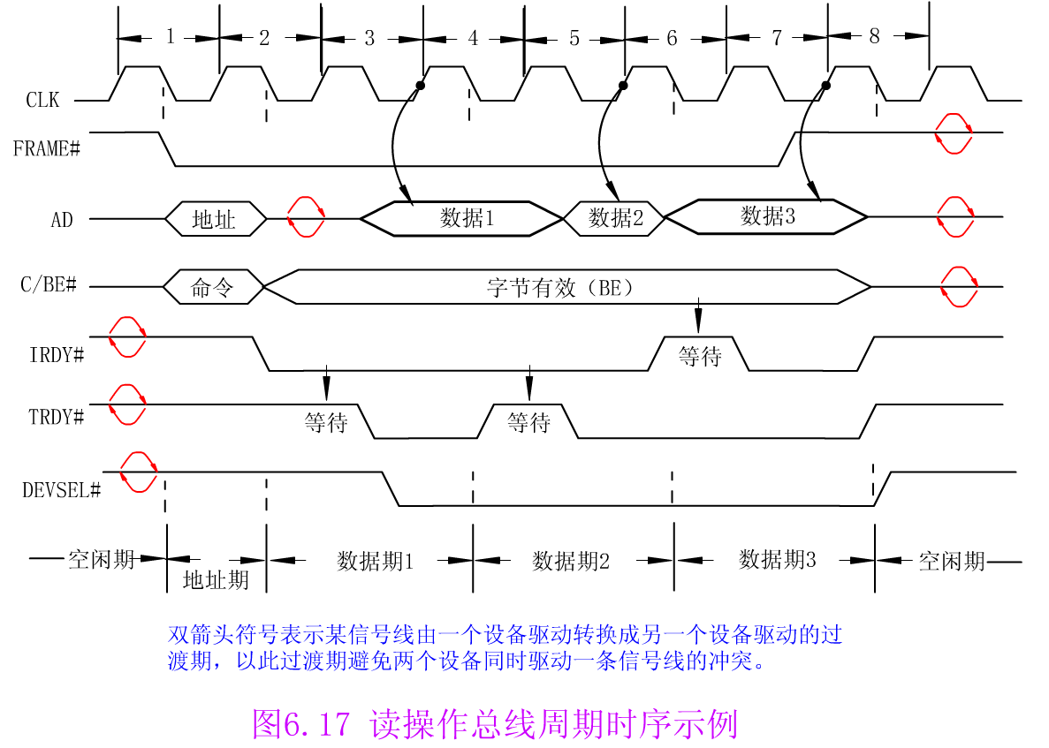
6.5.4 总线周期操作

Slide 54
6.5.5 总线仲裁
PCI总线采用集中式仲裁方式，每个PCI主设备都有独立的REQ#(总线请求)和GNT#(总线授权)两条信号线与中央仲裁器相连。
由中央仲裁器根据一定的算法对各主设备的申请进行仲裁，决定把总线使用权授予谁。但PCI标准并没有规定仲裁算法。
PCI总线支持“隐藏式仲裁”。

Slide 55
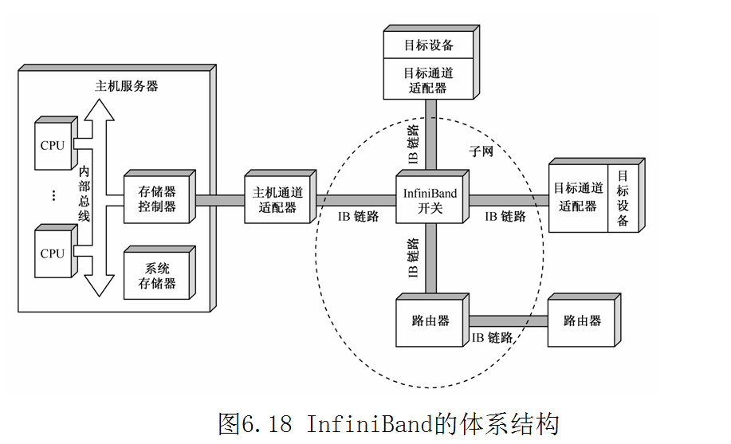
6.6 InfiniBand 标准
InfiniBand标准，瞄准了高端服务器市场的最新I/O规范，它是一种基于开关的体系结构，可连接多达64000个服务器、存储系统、网络设备，能替代当前服务器中的PCI总线，数据传输率高达30GB/s。因此适合于高成本的较大规模计算机系统。

Slide 56
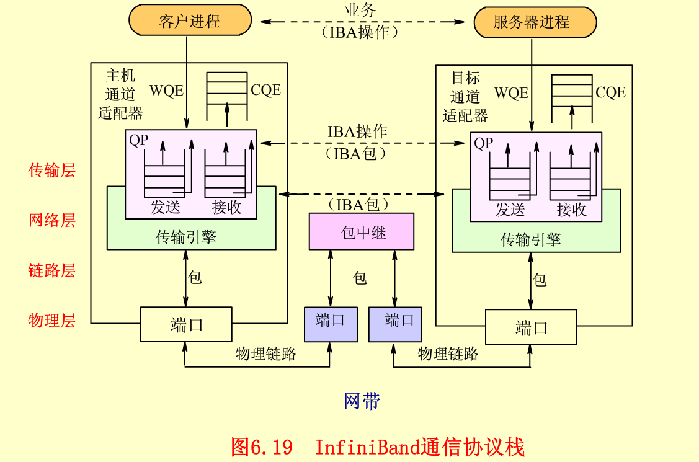

Slide 57
PCI Express总线
PCI Express和PCI不同的是实现了传输方式从并行到串行的转变。PCI Express是采用点对点的串行连接方式，这个和以前的并行通道大为不同，它允许和每个设备建立独立的数据传输通道。不用再向整个系统请求带宽，这样也就轻松地到达了高带宽要求。

Slide 58
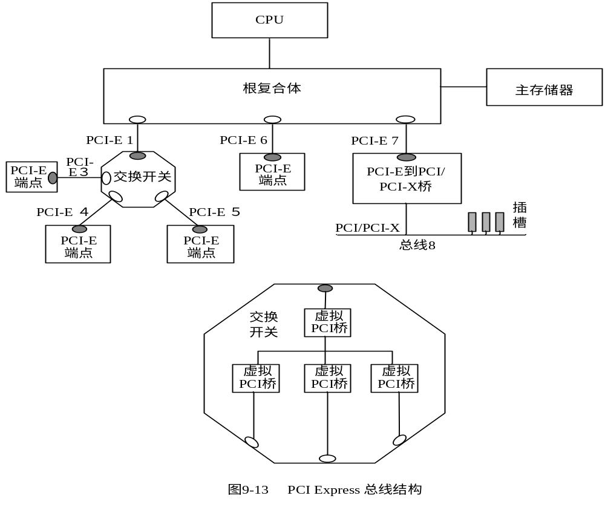
PCI Express总线结构图

Slide 59
PCI Express总线的结构
PCI Express系统中的主要组件包括：
根复合体（Root Complex）：将CPU和主存储器连到PCI Express线路结构（Fabric）的设备。根复合体内部有一条虚拟PCI总线，总线号总是为0，可以下挂一个多个PCI Express端口，每个端口连出一条PCI Express链路，下挂一个端点设备或一个交换开关。根复合体能代表CPU启动PCI Express事务和访问主存；能在端口上接收来自PCI Express设备的访存请求；也可以将事务从一个端口路由到另一个端口。根复合体内部提供中央资源：热插拔控制器、电源管理控制器、中断控制器、错误检测和报告逻辑等。

Slide 60
PCI Express总线的结构
交换开关（Switch）是一个具有2~n个端口的设备，每个端口连一条PCI Express链路，在系统中用于多设备的互连。交换开关可以将事务从任一个端口路由到另一个端口。
端点（Endpoint）是具体的设备，如以太网、USB或图形设备，是PCI Express事务的请求者（启动事务）或完成者（响应事务）。端点使用PCI类型00配置头标，每个端点初始化时设置一个设备ID，由总线号、设备号和功能号组成。端点作为挂连在一条链路上的唯一设备，设备号总是0。

Slide 61
PCI Express总线的结构
端口（Port）是PCI Express设备与链路之间的接口，由差分发送器和接收器组成。指向根复合体方向的端口为上游端口；离开复合体方向的端口为下游端口。端点上只有上游端口，根复合体上只有下游端口，而交换开关既有上游端口，也有下游端口。一个端口中接收包的是入端口，发送包的是出端口。
PCI Express到PCI/PCI-X的桥是将PCI/PCI-X总线和设备兼容到PCI Express系统的一个连接桥，PCI/PCI-X总线与系统统一编号。

Slide 62

PCI Express总线的主要特点
串行的点对点互连
差分信号传送
采用交换开关互连多台设备
PCI Express 事务与包
  PCI Express的事务分成两类：
  非转发事务，即请求者发送请求包给完成者，完成者返回完成包给请求者，如存储器读事务；
  转发事务，即只有请求者给完成者发送请求包，而完成者不用返回完成包给请求者，如存储器写事务。
具有更高的数据传输率

Slide 63
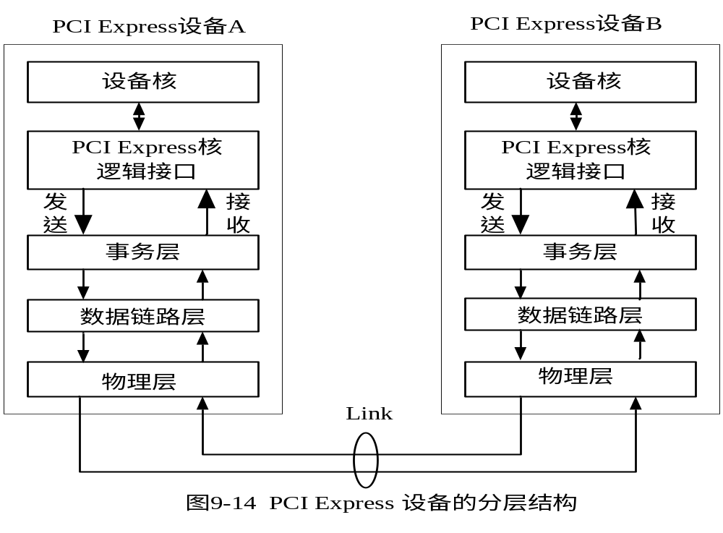
PCI Express设备采用层次结构

Slide 64
PCI Express总线的主要特点
错误处理
具有优先级的传送
两种中断方式
  一种是类似PCI-X的MSI协议，PCI Express设备启动一个写存储器包，向根复合体发送一个中断向量，根复合体再中断CPU。
  另一种是使用中断消息事务向根复合体传送传统PCI总线上的INT x＃信号的跳变情况，这种中断方式只对具有传统功能的端点设备和PCI Express-PCI桥的系统有用。
支持热插拔

Slide 65
并行I/O标准接口SCSI
SCSI是小型计算机系统接口的简称，其设计思想来源于IBM大型机系统的I/O通道结构，目的是使CPU摆脱对各种设备的繁杂控制。它是一个高速智能接口，可以混接各种磁盘、光盘、磁 带机、打印机、扫描仪、条码阅读器以及通信设备。它首先应用于Macintosh和Sun平台上，后来发展到工作站、网络服务器和pentium系统中，并成为ANSI(美国国家标准局)标准。

Slide 66
SCSI有如下性能特点：
(1) SCSI接口总线由8条数据线、一条奇偶校验线、9条控制线组成。使用50芯电缆，规定了两种电气条件：单端驱动，电缆长6m；差分驱动，电缆最长25m。
(2) 总线时钟频率为5MHz，异步方式数据传输率是2.5MB/s，同步方式数据传输率是5MB/s。 
(3) SCSI接口总线以菊花链形式最多可连接8台设备。在pentium中通常是：由一个主适配器HBA与最多7台外围设备相接，HBA也算作一个SCSI设备，由HBA经系统总线(如PCI)与CPU相连，如下图所示。

Slide 67
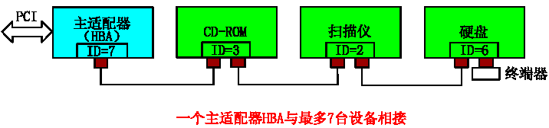
(4) 每个SCSI设备有自己的唯一设备号ID0～7。ID=7的设备具有最高优先权，ID=0的设备优先权最低。SCSI采用分布式总线仲裁策略。

Slide 68
(5) 所谓SCSI设备是指连接在SCSI总线上的智能设备，即除主适配器HBA外，其他SCSI设备实际是外围设备的适配器或控制器。
(6) 由于SCSI设备是智能设备，对SCSI总线以至主机屏蔽了实际外设的固有物理属性(如磁盘柱面数、磁头数等参数)，各SCSI设备之间可用一套标准的命令进行数据传送，为设备升级或系统的系列化提供了灵活的处理手段。
(7) SCSI设备之间是一种对等关系，而不是主从关系。SCSI设备分为启动设备(发命令的设备 )和目标设备(接受并响应命令的设备)

Slide 69
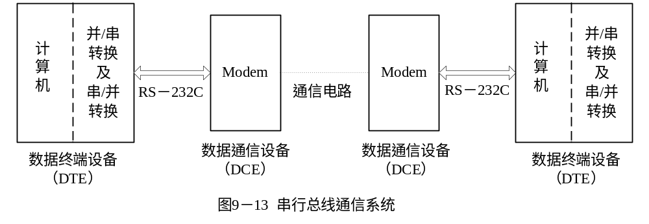
RS-232C/RS-485接口总线
RS－232C通常应用于数据终端设备（计算机）和数据通信设备之间的连接。
如果要在两台计算机之间直接用RS-232-C连接进行串行通信，其最长距离约为15米

Slide 70
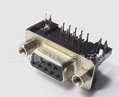
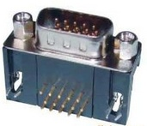
RS-232C/RS-485接口总线
RS-232-C接口连接器一般使用型号为DB-9插头座，通常插头在DCE端，插座在DTE端。PC机的RS-232口为9芯针插座。一些设备与PC机连接的RS-232接口，因为不使对方的传送控制信号，只需要三条接口线，即“发送数据TXD”、“接收数据RXD”和“信号地GND”。RS-232传输线采用屏蔽双绞线。
在RS-232-C中信号线的电压均为负逻辑。
RS-232-C总线传输速率较低，在异步传输时，波特率为20Kbps。远距离串行通信必须使用Modem。

Slide 71
RS-232C/RS-485接口总线
如果要求通信距离在几十米到上千米时，可以采用RS-485串行总线标准。
RS－485总线收发器具有较高的灵敏度，能检测最低200mV的电压，可以使超过千米的传输信号得到恢复。
RS－485采用半双工通信，任何时候只能有一点处于发送状态，所以，发送电路必须由允许信号来控制。
RS-485标准符合真正多点通信网络要求，并且该标准规定在一条单总线（2线）上支持32个驱动器和32个接收器。有些RS-485收发器修改输入阻抗以便允许多达8倍以上的节点数连接到相同总线。
RS-485最常见的应用是在工业环境下可编程逻辑控制器之间、现场控制器之间的通信连接，许多智能仪器设备均配有RS-485总线接口，将它们联网也十分方便。

Slide 72
IEEE 1394接口总线
IEEE 1394与USB总线功能相近，都是串行总线
使用类似协议，都支持高速数据传输率。IEEE 1394b规范的传输速度则可以达到最大800 Mbps的传输速度。IEEE 1394具有热插拔功能。
IEEE 1394线缆一般由4到6根线组成：用于数据传输的两对双绞线和用来向外部设备供电的一对电源线（可选的）。为了适应不同的线缆和插孔配置以及多种网络设备的需要，还有6针到4针的转接电缆和1394集线器。IEEE 1394可以同时连接多达63种的设备。

Slide 73
IEEE 1394的主要技术特点
采用级联方式连接各个设备。采用树型或者菊花链结构，设备间电缆最大长度4.5米，采用树型结构时可达16层，从主机到最末端总长可达72米。IEEE 1394的拓扑结构中不需要集线器就可以连接63台设备。并且可以由网桥再将这些独立的子网连接起来。
同时支持等时传输和异步传输两种方式。
采用基于内存的地址编码，具有高速传输能力。支持高速应用并不断升级。
采用点对点结构。任何两个支持IEEE 1394的设备可以直接连接，不需要通过主机控制。
安装使用方便容易。IEEE 1394支持即插即用和热插拔，再增加或撤消外设后，IEEE 1394会自动调整拓扑结构，重设整个外设网络状态。

Slide 74
USB接口总线
USB接口的主要特点有：
  即插即用
  支持“热”插拔
  是一种通用万能插口
  扩展灵活
  USB总线标准由1.1版升级到2.0版后，传输率由12Mbps增加到了240Mbps，更换介质后连接距离由原来的5米增加到近百米。可以支持宽带数字摄像设备及新型扫描仪、打印机及存储设备。
  USB总线结构简单：信号定义仅由2条电源线和2条信号线组成，编码方式为NRZ-I编码。

Slide 75
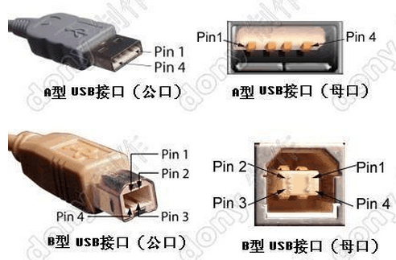
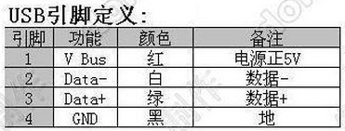
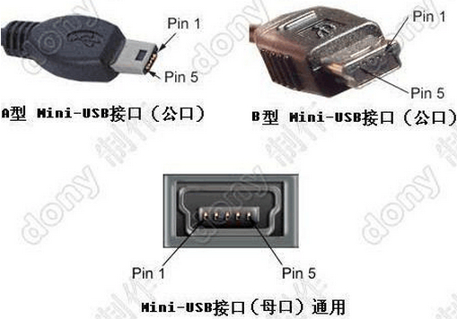
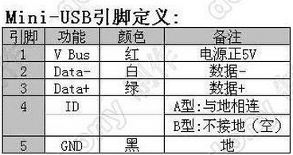
USB接口总线

Slide 76
USB接口总线
USB采用四线电缆，其中两根是用来传送数据的串行通道，另两根为所接设备提供电源，对于高速且需要高带宽的外设，USB以全速12Mbps的传输数据；对于低速外设，USB则以1.5Mbps的传输速率来传输数据。USB总线会根据外设情况在两种传输模式中自动地动态转换
USB是基于令牌的总线。USB主控制器广播令牌，总线上设备检测令牌中的地址是否与自身相符，通过接收或发送数据给主机来响应。USB通过支持悬挂/恢复操作来管理USB总线电源。USB系统采用级联星型拓扑，该拓扑由三个基本部分组成：主机（Host)，集线器（Hub)和功能设备

Slide 77
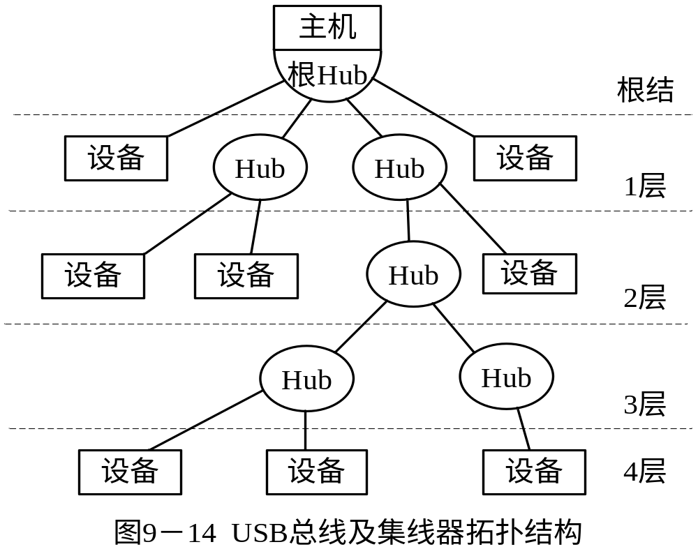
做在主板上或作为适配卡安装在计算机上，主机包含有主控制器和根集线器，控制着USB总线上的数据和控制信息的流动，每个USB系统只能有一个根集线器，它连接在主控制器上。
集线器提供端口,将设备连接到USB总线上，同时检测连接在总线上的设备，并为这些设备提供电源管理，负责总线的故障检测和恢复。
集线器可为总线提供电源，亦可为自身提供电源,自身提供电源的设备可插入总线提供电源的集线器中，但总线提供电源的设备不能插入从外部得到电源的集线器或支持超过四个的端口中。
USB设备和主机的数据流传输由主控制器负责。每个设备提供了一个或多个可以与客户程序通信的接口，每个接口由0个或多个管道组成，它们分别独立地在客户程序和设备的特定终端间传输数据。USB驱动程序（USBD）为主机软件建立了接口和管道，当提出配置请求时，主控制器根据主机软件提供的参数进行服务。

Slide 78
USB支持四种基本的数据传输方式：
控制传输方式
  用于外设与主机之间的控制、状态、配置等信息的传输，为外设与主机之间提供一个控制通道。所有外设都必须支持控制传输方式，这样主机与外设之间就可以传送配置和命令/状态信息
等时（lsochronous)传输方式
  用于有周期性、有限时延和带宽且数据传输速率固定的外设与主机间的数据传输。该方式无差错校验，故不能保证正确的数据传输，如计算机－电话集成系统（CTI）和音频系统与主机的数据传输。

Slide 79
中断传输方式
  用于像游戏手柄、鼠标和键盘等输入设备，这些设备与主机间数据传输量小，无周期性，但对响应时间敏感，需要及时处理，以达到实时效果。
数据块（Bulk)传输方式
  用于打印机，扫描仪，数码相机等外设，这些外设与主机间传输的数据量大，USB在满足带宽的情况下才进行该方式的数据传输。
除了等时传输方式外，其他三种方式在数据传输发生错误时，都会试图重新发送数据，以保证传输的正确性。

